Slide 1

ILION
MAIKOL STEVEN RAMIREZ
PAMELA CORTES

Slide 2
Problema
El club deportivo necesita centralizar los procesos que actualmente ejecuta ya que existen muchos reprocesos que causan pérdida de tiempo y dinero.
Objetivo
Implementar una aplicación móvil para la administración y gestión de las actividades y cualidades físicas de los nuevos deportistas en el club deportivo.

Slide 3
Resumen estado del arte
Universidad Santo Tomás
Objetivo
Analizar la condición física de los futbolistas juveniles en la escuela de fútbol Miami Soccer Club en sus diferentes posiciones de juego.
Descripción de la Investigación
Se evaluó la condición física de los jugadores de la Escuela de Futbol Miami Soccer teniendo en cuenta su posición en la cancha
G-SE Tomas Maly, de la Charles University (República Checa)
Objetivo
Investigar las diferencias en las distintas características de la aptitud física de jugadores jóvenes de fútbol de alto nivel.
Descripción de la Investigación
Se realizaron tests de campo tradicionales que tienen una sensibilidad baja para distinguir las diferencias en la preparación física (suposiciones) entre jugadores en términos de la posición del campo.

Slide 4
Resumen estado del arte
Universidad Politécnica Salesiana
Objetivo
Documentar los nuevos métodos de entrenamiento de los clásicos a los actuales.
Universidad Nacional Costa Rica
Objetivo
Desarrollar y medir el crecimiento de una determinada cualidad física.
Descripción de la Investigación
Se tomaron en cuenta fuentes como libros y páginas web para abarcar temas como fundamentos para el entrenamiento deportivo, test deportivos, pruebas de actitud física, test para valorar la resistencia entre otros.

Slide 5



Diseño
Firebase
.NET
SQL
R.proyect

Slide 6







MÓDULO DE PAGO PAYPAL
Registro de Pago
Resumen de Información Bancaria
Aceptación
Confirmación de transmisión Bancaria
Rechazo

Slide 7





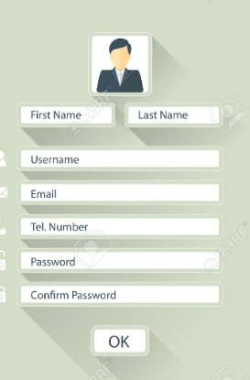
MÓDULO DE INSCRIPCIÓN
Proceso Anterior
Nuevo Proceso
Registro e Inscripción
único

Slide 8
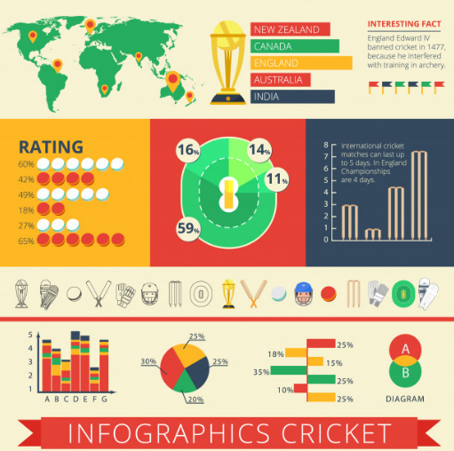
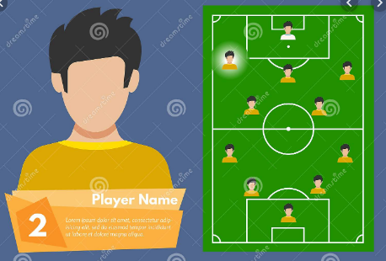
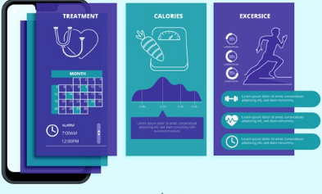

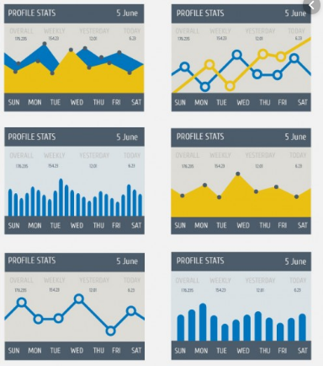
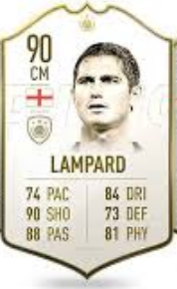

MÓDULO RESUMEN ESTADO DEPORTIVO
Resumen información Posición
Almacenamiento de información
Estadísticas Deportivas
Cruce de información
Resumen información Físicas
Estadísticas Físicas

Slide 9


MÓDULO DE CALENDARIO Y EVENTOS
Creación, eliminación y actualización de Eventos y Actividades
Resumen de actividades
Y Eventos

